Slide 1


Diálogos de Nutrición
Taller en Línea para Niños y Niñas
Objetivos
Fomentar la participación activa de niños, niñas y jóvenes en una conversación adaptada para ellos, para compartir percepciones, ideas y posibles acciones para mejorar la nutrición infantil en la comunidad.
Apoyar a los niños, niñas y jóvenes a construir un propósito compartido sobre lo que desean lograr en materia de nutrición en los próximos años.

Slide 2

Consejos de Seguridad en Línea para Niños, Niñas y Jóvenes
Comparte siempre tus opiniones de manera amable y respetuosa.
Nunca compartas opiniones que intimiden o hagan sentir mal a los demás.
No compartas información personal, como números de teléfono y nombres completos.
No te comuniques mediante mensajes privados durante el taller con personas que no conoces.
No agregues a personas del taller como amigos en tus cuentas personales si no las conoces.
Informa siempre sobre comportamientos agresivos, información falsa u otros tipos de conflicto en los chats en línea.

Slide 3

Presentándonos

Slide 4
Taller en Línea para Niños y Niñas
¿Qué entendemos por nutrición?

Slide 5
Términos Clave y Datos
La nutrición es la ingesta de alimentos, considerada en relación con las necesidades dietéticas del cuerpo. Una alimentación adecuada es vital para mantener a las personas con vida. Una buena nutrición es esencial para una buena salud.
El 30 % de la población de nuestro planeta no tiene acceso constante a alimentos nutritivos, seguros y suficientes.
La desnutrición es cuando los niños, niñas y jóvenes no tienen la cantidad adecuada de energía y/o nutrientes debido a una dieta deficiente o a un cuidado inadecuado (por ejemplo, enfermedades, diarrea, falta de alimentos nutritivos y atención adecuada).
El 20 % de los niños y niñas menores de cinco años tienen una talla menor a la adecuada para su edad, el 7 % están demasiado delgados y el 6 % tienen sobrepeso.

Slide 6
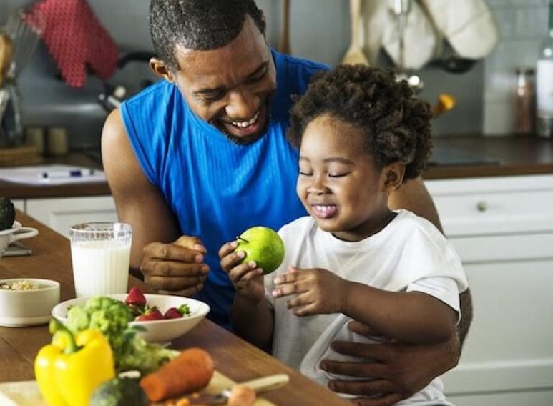
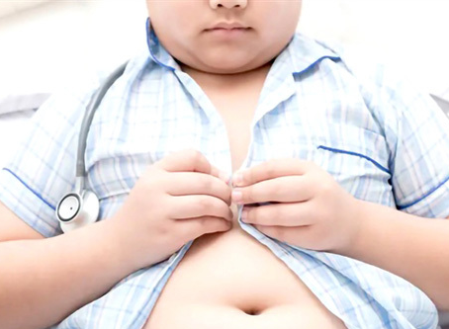
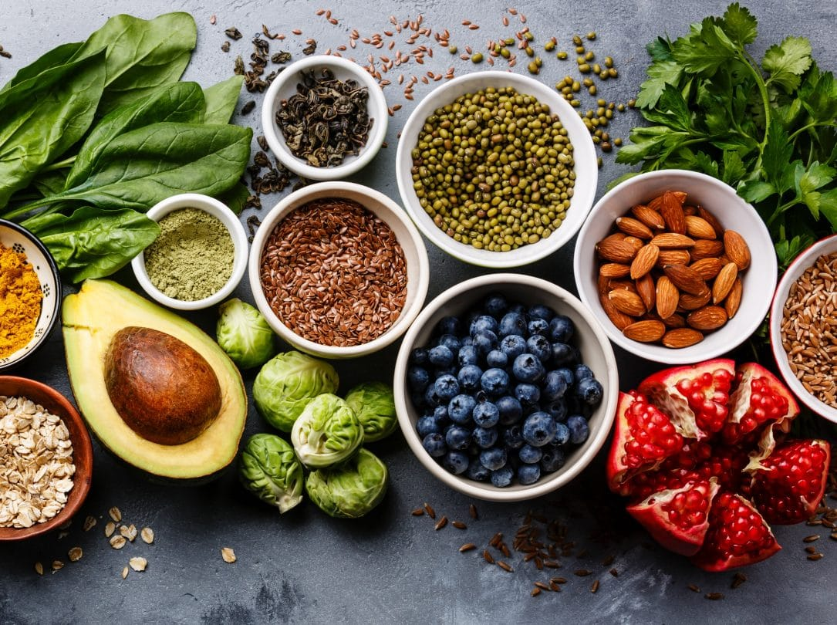
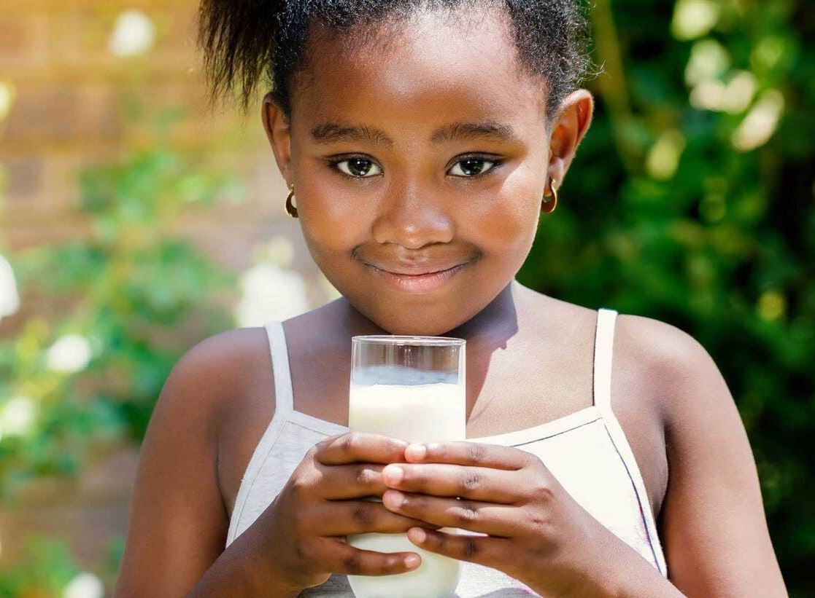
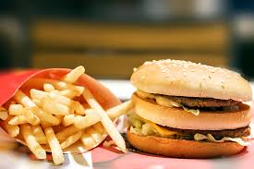

¿Qué entiendes respecto a tener una buena alimentación?
1
2
3
1
4
5
6

Slide 7
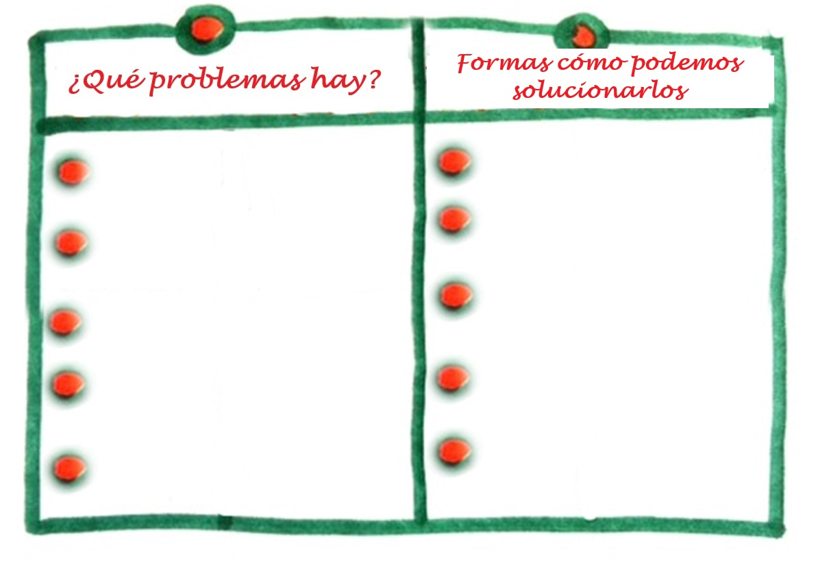
Tus ideas para mejorar la nutrición

